Slide 1

Bài 32
on ôn ơn
Giáo viên:Đỗ Thị Phương Thảo

Slide 2
Tiết 1

Slide 3
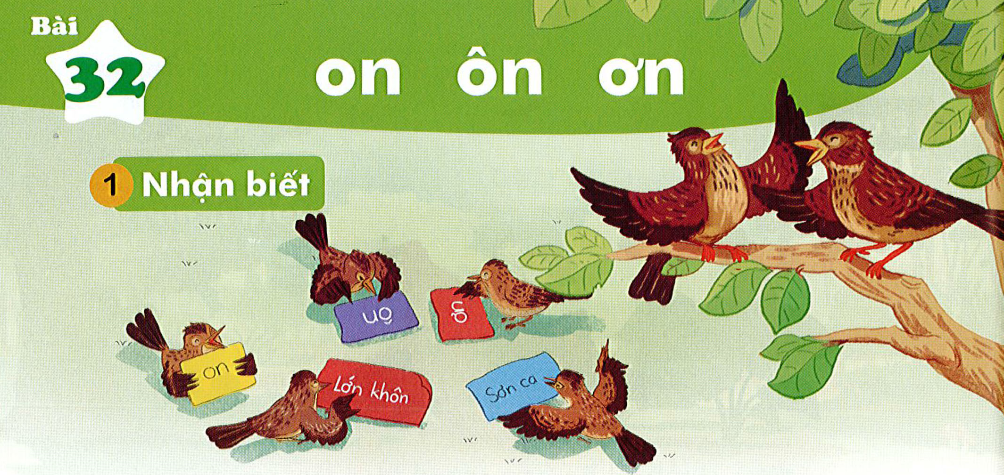


Sơn ca véo von: Mẹ ơi, con đã lớn khôn.
Sơn ca véo von: Mẹ ơi, con đã lơn khôn.

Slide 4
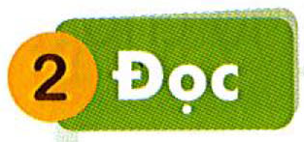
on
ôn
ơn
c
on
con
giòn ngon bốn
nhộn gợn lớn

Slide 5
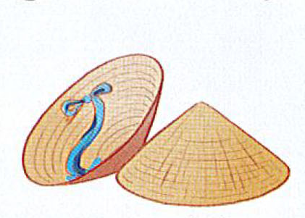
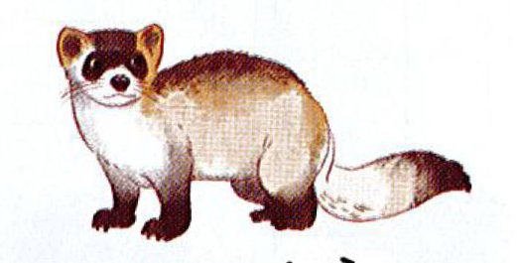
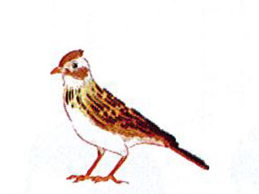
nón lá
con chồn
sơn ca

Slide 6
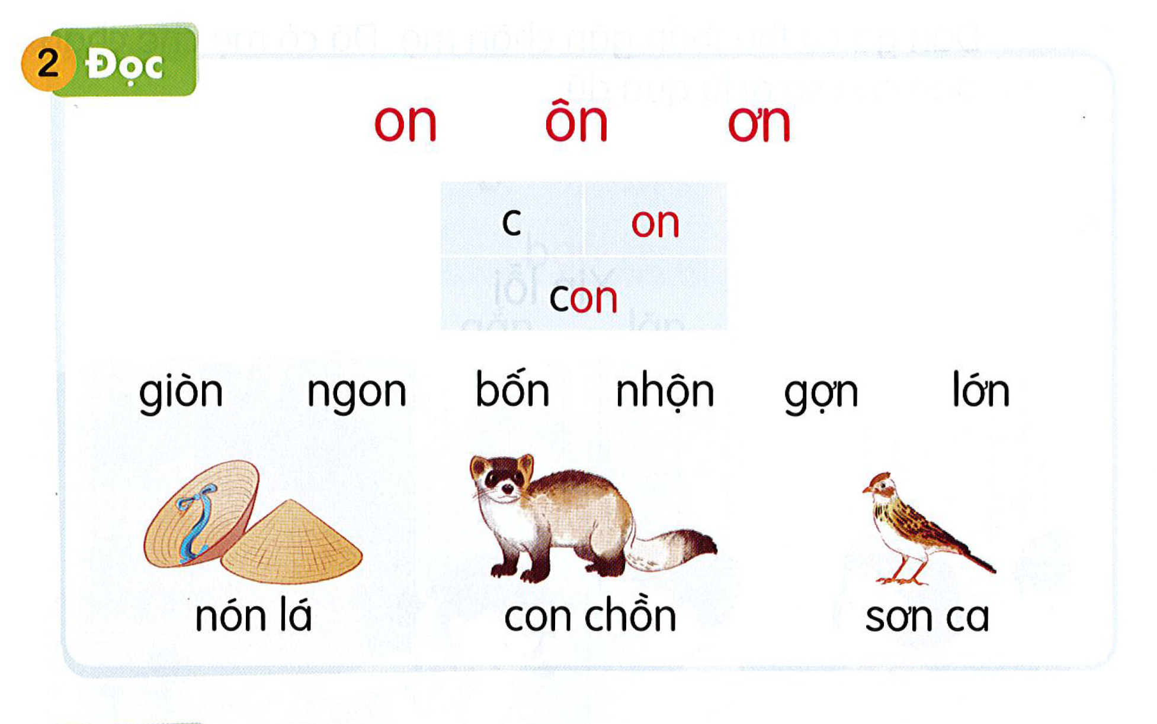

Slide 7
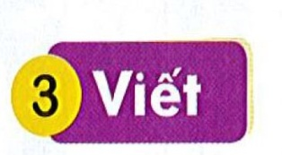
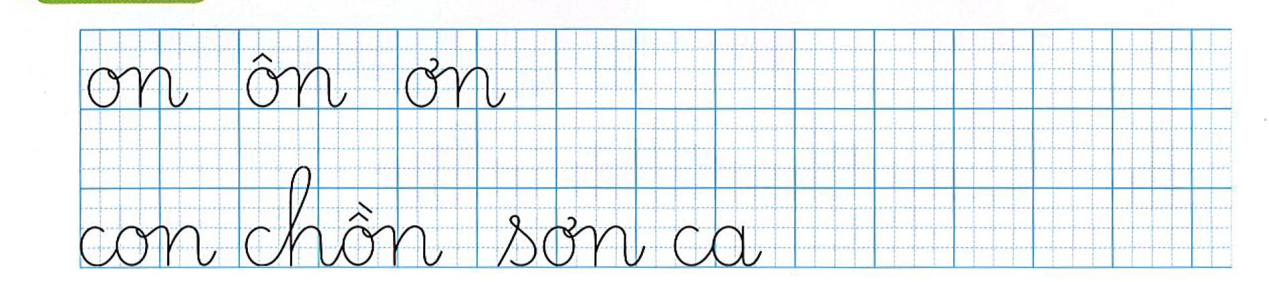
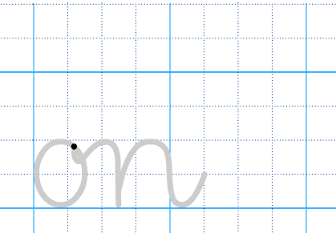
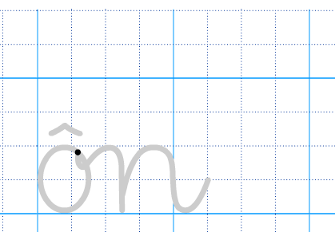
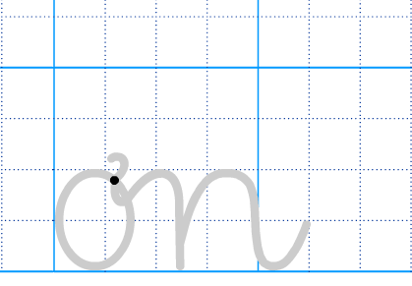

Slide 8
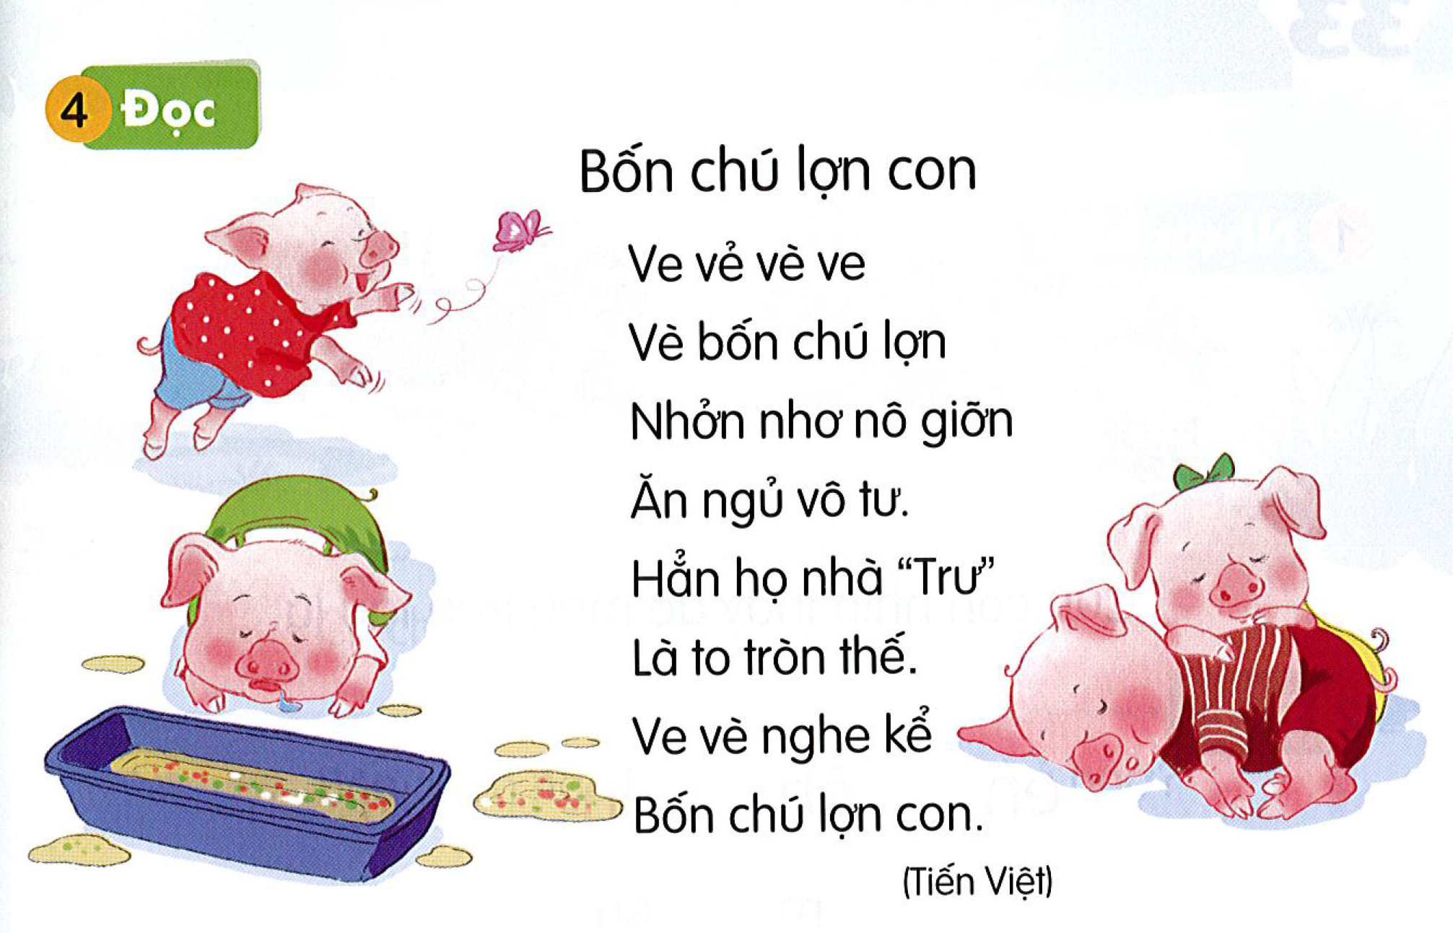

Slide 9
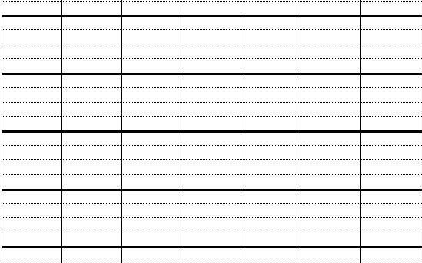
on ôn ơn
con chồn
sơn ca

Slide 10
Tiết 2

Slide 12
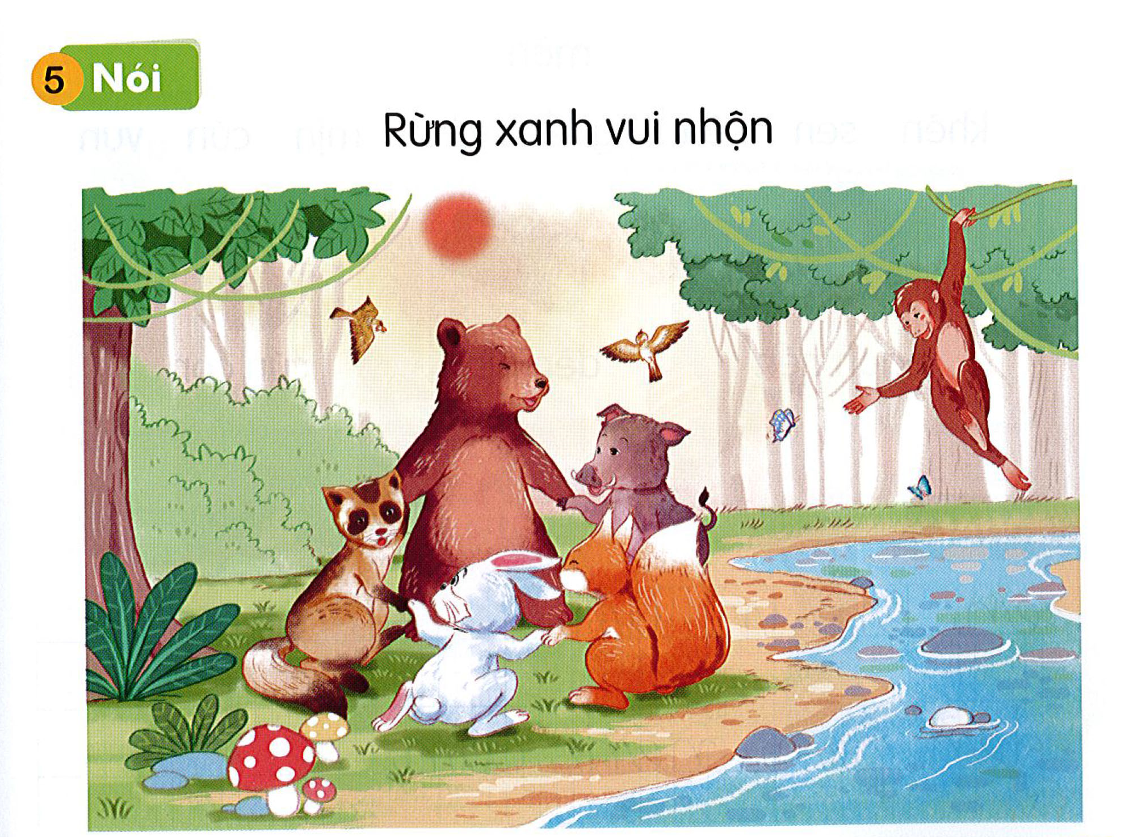
Rừng xanh vui nhộn

Slide 13

Tìm từ ngữ chứa vần on, ôn, ơn
on
ôn
ơn
Đặt câu với từ ngữ vừa tìm được.

